Slide 1
Pengantar Pengendalian Vektor
Pertemuan 1

Slide 2
Vektor
Istilah kesehatan : vektor merupakan hewan pembawa bibit penyakit
Tahun 1938 → Vektor = Serangga
(Sekarang) Vektor ialah arthropoda atau hewan tidak bertulang belakang (invertebrate) yang menimbulkan penyakit ifeksi pada manusia dengan jalan memindahkan bibit penyakit yang dibawanya ke manusia atau meninggalkan bibit penyakit pada makanan.

Slide 3
Arthropoda sebagai Vektor
Arthra: ruas, buku, Segmen
Podos: kaki
Semua hewan yang memiliki ciri kaki beruas, berbuku, atau bersegmen
Ciri-ciri:
Ukuran : rata-rata > 60 cm
Bentuk : kepala, toraks, dan abdomen
Struktur : terdiri dari eksokeleton
fungsi tubuh : pernapasan menggunakan insang, trakea, atau paru-paru buku.
Cara hidup: hidup bebas, parasit, komensal, atau simbiotik

Slide 4
Arthropoda sebagai Vektor
Habitat: laut, perairan tawar dan gurun pasir
Sistem reproduksi seksual dan aseksual (Partenogenesi)
Klasifikasi arthropoda
Arachnoidea,
Myriapoda,
Crustacea
Insecta

Slide 5
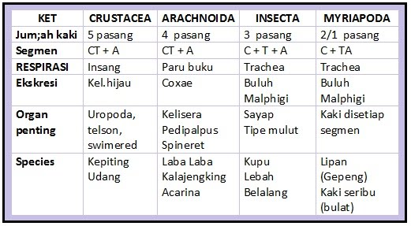

Slide 6
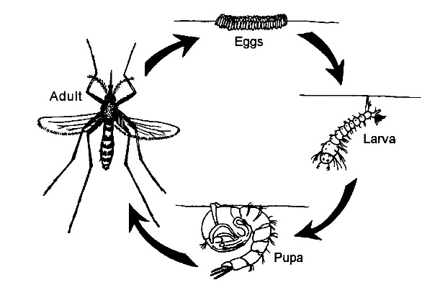
Arthropoda sebagai Vektor

Slide 7
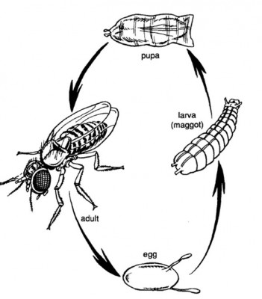
Arthropoda sebagai Vektor

Slide 8
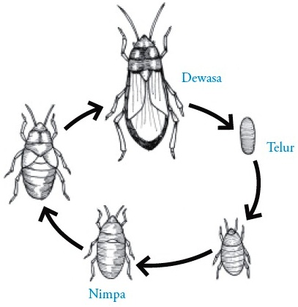
Arthropoda sebagai Vektor

Slide 9
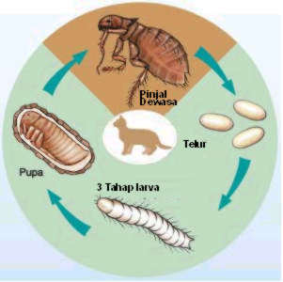
Arthropoda sebagai Vektor

Slide 10
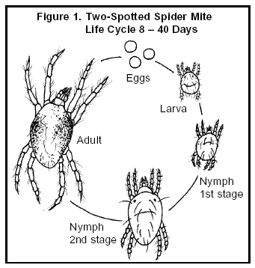
Arthropoda sebagai Vektor

Slide 11
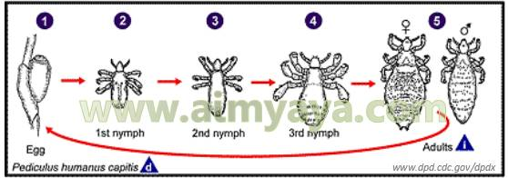
Arthropoda sebagai Vektor

Slide 12
Rodentia (Tikus)
Aquatic rodent
Hidup di air : berang-berang
Leaping rodent
Memiliki kaki belakang yang panjang hidup di padang rumput, padang pasir : tikus peloncat
Tunneling rodent
Hidup di terowongan, memiliki cakar pada kaki depan
Tree-dwelling rodent
Hidup di pepohonan : tupai

Slide 13
Rodentia (Tikus)
2 Famili terbesar tikus yaitu
Muridae
Cricedidae
Masalah Kesehatan Lingkungan: Famili muridae
Tikus riol (rattus norvegicus)
Tikus atap (rattus rattus)

Slide 14
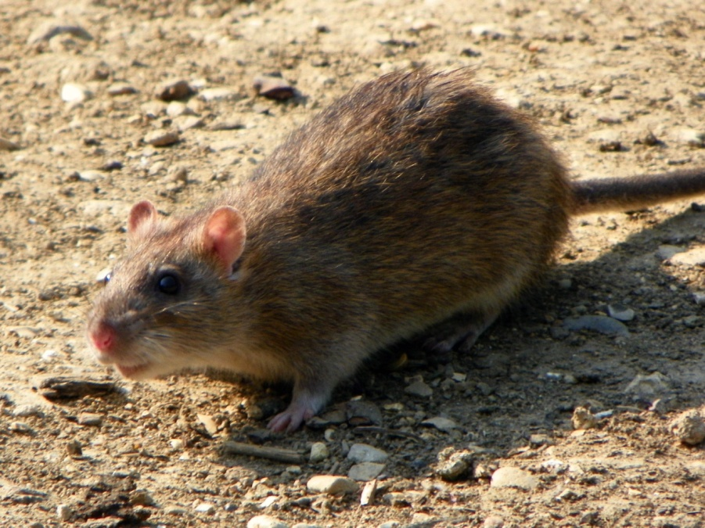
Tikus Riol (rattus norvegicus)
Ukurannya besar
Warna coklat kemerah-merahan
ekor kecil
Telinga kecil

Slide 15
Tikus Atap (rattus rattus)
Ekor panjang
Tubuh kecil
Tinggal di loteng
Jenisnya
Tikus abu-abu (rattus-rattus alexandrinus)
Tikus hitam (rattus-rattus rattus)
Tikus buah (rattus-rattus frugrivorus)

